Slide 1


Definir objetivos de satisfacción del cliente y documentarlos en Scorecard.
Descripcion: Definir objetivo de nivel de servicio en entrega de producto y documentarlo en Scorecard
CODIGO DE ACTIVIDAD: Act.064
Responsable: Julissa Maiza Lopez

Slide 2
OBJETIVO:Identificar el desempeño mínimo esperado en el servicio al cliente que permita identificar áreas de oportunidad para la mejora del mismo.
REQUISITOS DE LA ACTIVIDAD: Una vez definido el objetivo de servicio al cliente darlo de alta en el Scorecard. Anexar scorecard donde se pueda identificar los objetivos de cada mes del año.

Slide 3

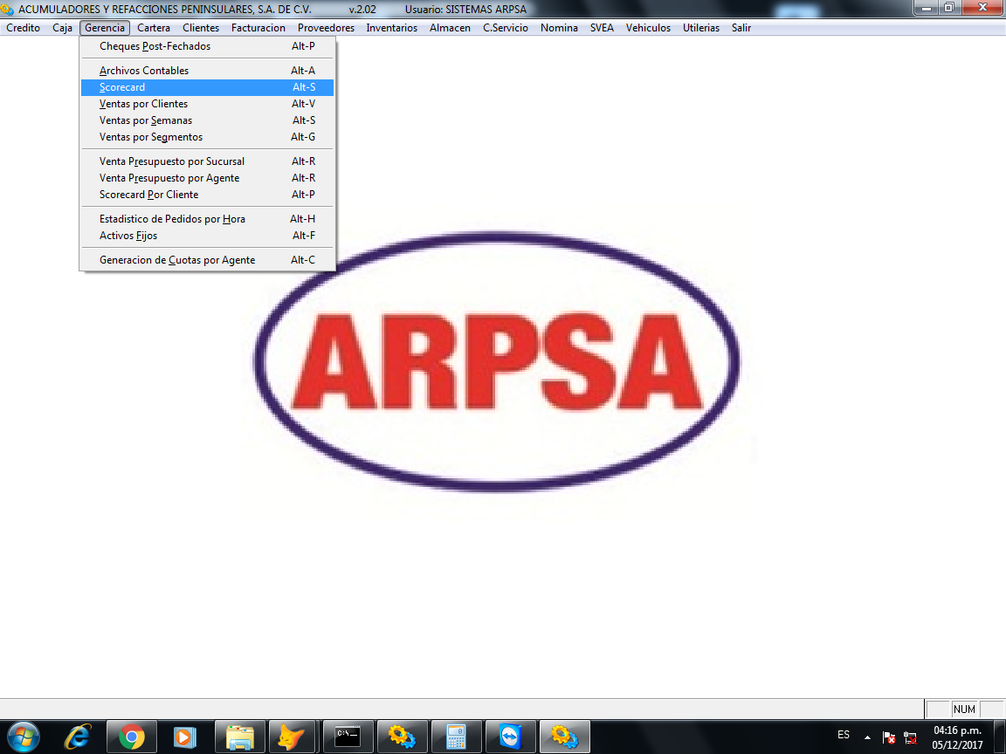
Para poder sacar el porcentaje a nivel de servicio, primero seleccionar en el sistema:
1.En gerencia
2.Scorecard
1
2

Slide 4
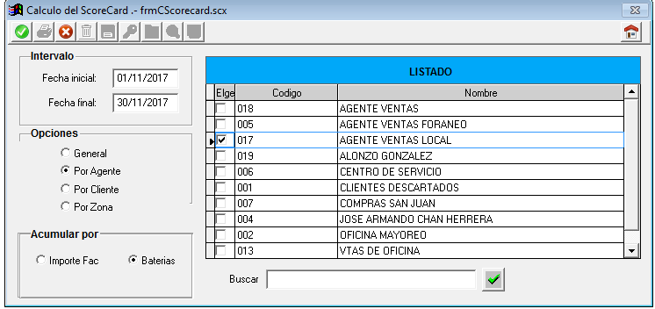
Ya que se concluyeron los pasos 2 y 3, se abrira una pequeña pantalla que estan dividida por 3 secciones :
(3)intervalos se puede seleccionar la fecha inicial para poder observar los resultados obtenidos.
(4)Opciones, da la facilidades para ver el % a nivel servicio por agente,cliente,zona, o en general.
(5) Acumular por puede sacar el scorecard por PIEZAS (baterias) o por CANTIDAD DE DINERO (importe fac)
3
4
5

Slide 5
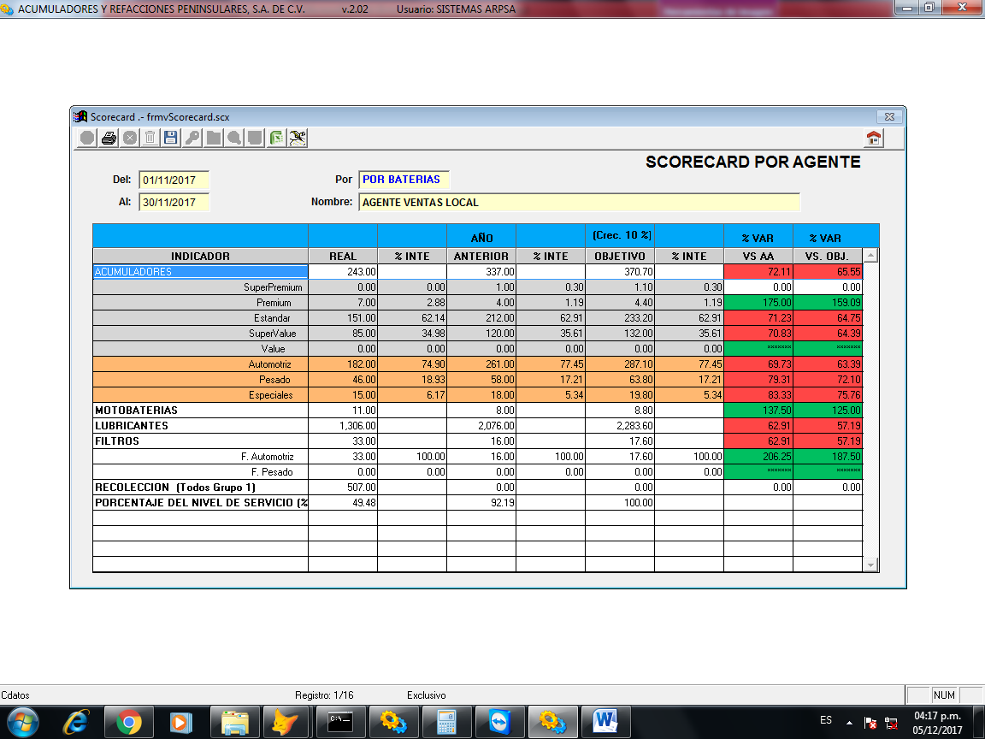
(6) Porcentaje a nivel de servicio, se puede observar que en el caso del agente local tuvo un 49.48% de acertividad al entregar a sus clientes a tiempo.

Slide 6
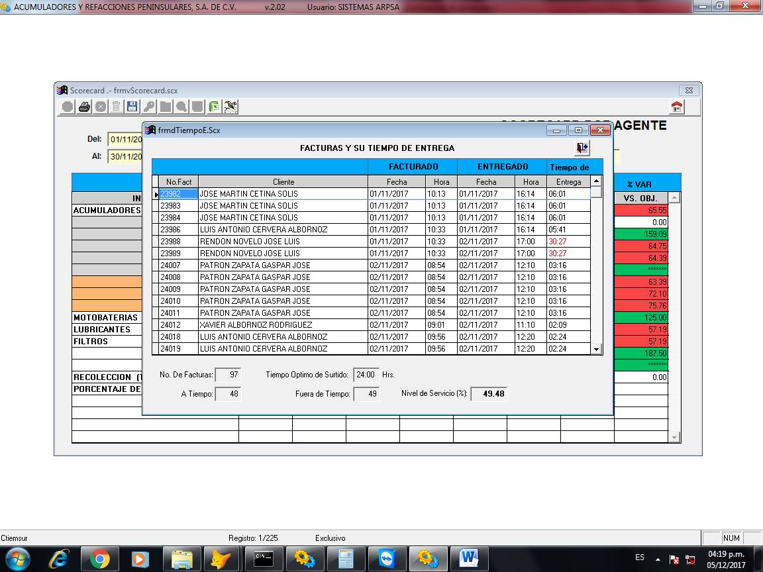
(7)Los pedidos que fueron entregados a tiempo.

Slide 7
Para las entregas de los agentes locales son 24 horas como maximo, en el caso del agente foraneo se le dio un rango de 72 horas maximas como entrega.

